Slide 1
Презентация к уроку литературного чтения
Тема :
Сказка Г.К.Андерсена «Снеговик»
1 часть
Составила:
Максимова Ю.В.
Учитель начальных классов МКОУ СОШ №1 с.Некраосвка
Хабаровский край

Slide 2
С каким произведением познакомились на прошлом уроке?
«Снеговик»
Сказка
Жанр произведения.
Кто автор сказки?

Slide 3
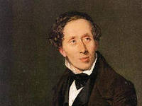
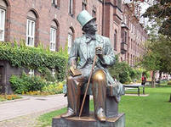
Ганс Христиан Андерсен

Slide 4
Кто главный герой сказки?

Slide 5
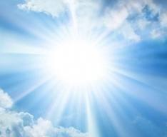
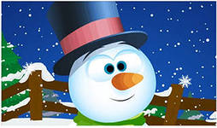
Найдите в тексте описание того, как он появился во дворе.

Slide 6
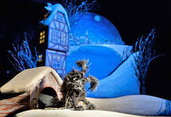
Кто был недоволен появлению Снеговика во дворе?

Slide 7
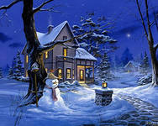
Чему удивлялся Снеговик?

Slide 8
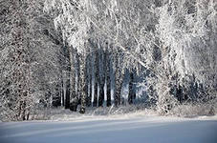
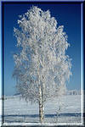
Как изменилась природа, когда наступило утро?

Slide 9
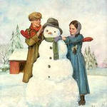
Как отнеслись молодые люди к появлению Снеговика во дворе ?

Slide 10
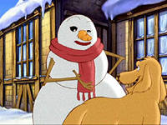
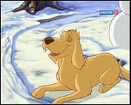
Что о них рассказал цепной пёс?

Slide 11
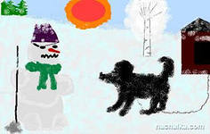
Что узнал Снеговик о жизни пса?
Почему печка так заинтересовала Снеговика?

Slide 12
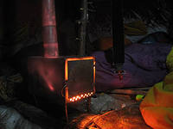
Как пёс описывал печь?

Slide 13
«Снеговика охватило какое-то странное чувство; в чём было дело, что такое в нём зашевелилось, он и сам не знал, не понимал…»

Slide 14
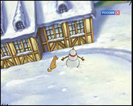
О чем мечтал Снеговик?
-Что-то скребёт у меня внутри,
да неужто мне так-таки
и не попасть туда никогда?
Мне так хочется!

Slide 15
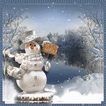
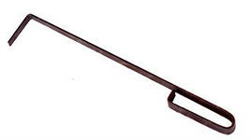
Почему Снеговик растаял?
«На его месте торчало лишь
что-то вроде погнутого железного прута,
на нём и был укреплён снеговик.
Теперь я понимаю его тоску,
сказал цепной пёс.-
У снегура внутри была кочерга!
Вот что скреблось в нём.
Теперь всё понятно.»

Slide 16
На смену зиме всегда приходит весна!
Мечты должны сбываться, но не приносить вред.
Не трать жизнь на одни мечты!
Радуйся каждому дню!

